Slide 1
코스텍기술㈜ 품질검사성적서 사본 열람 안내
R0, 2020.10.14

Slide 2
목차
개요
보안 품질검사성적서 열람
비보안 품질검사성적서 열람

Slide 3
개요
코스텍기술㈜에서 수행한 품질검사성적서는 다음과 같이 구분한다. 하기 성적서의 열람은 사본 열람을 의미한다.(원본은 고객에게 제출)
비보안 품질검사성적서 보안 성적서를 제외한 성적서의 열람 방법 기술
보안 품질검사성적서 국가 중요시설에 대한 성적서로서 건설사업정보시스템(claspia.go.kr)에서 일반적으로 열람할 수 없는 성적서

Slide 4
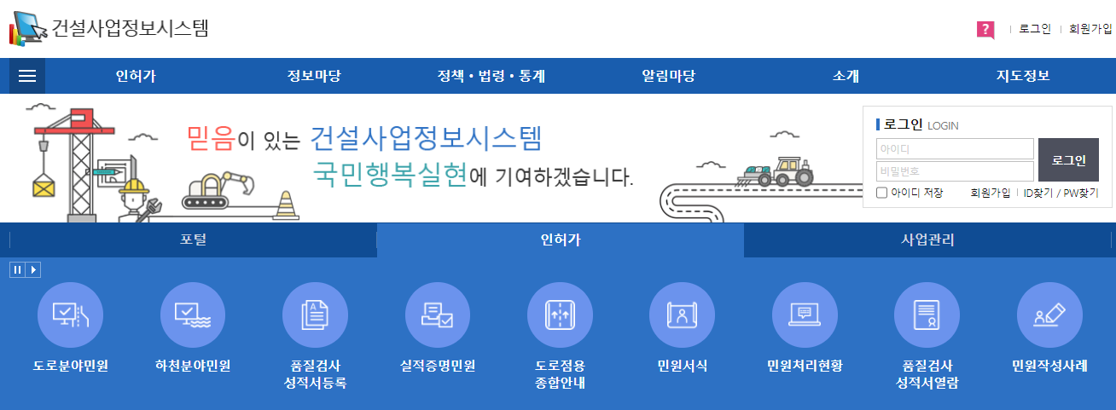
비보안 품질검사성적서 열람 안내
건설사업정보시스템(calspia.go.kr) 접속

Slide 5
비보안 품질검사성적서 열람 안내
인허가→품질검사성적서 열람 선택(회원가입 불필요)

Slide 6
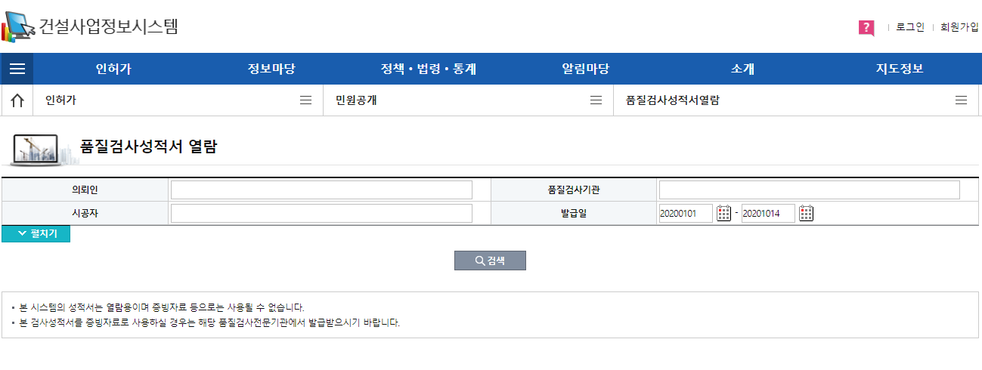
비보안 품질검사성적서 열람 안내
검색 편의를 위해 (1) 의뢰인, (2) 시공자, (3) 코스텍기술, (4) 발급일 입력
(1)
(3)
(2)
(4)

Slide 7
비보안 품질검사성적서 열람 안내
정보 기입 후 검색 클릭
(1)
(3)
(2)
(4)

Slide 8
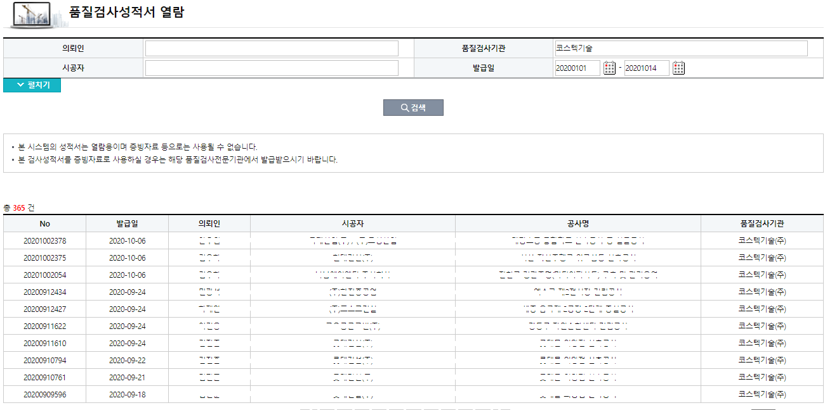
비보안 품질검사성적서 열람 안내
조회 결과 중 원하는 정보 선택

Slide 9
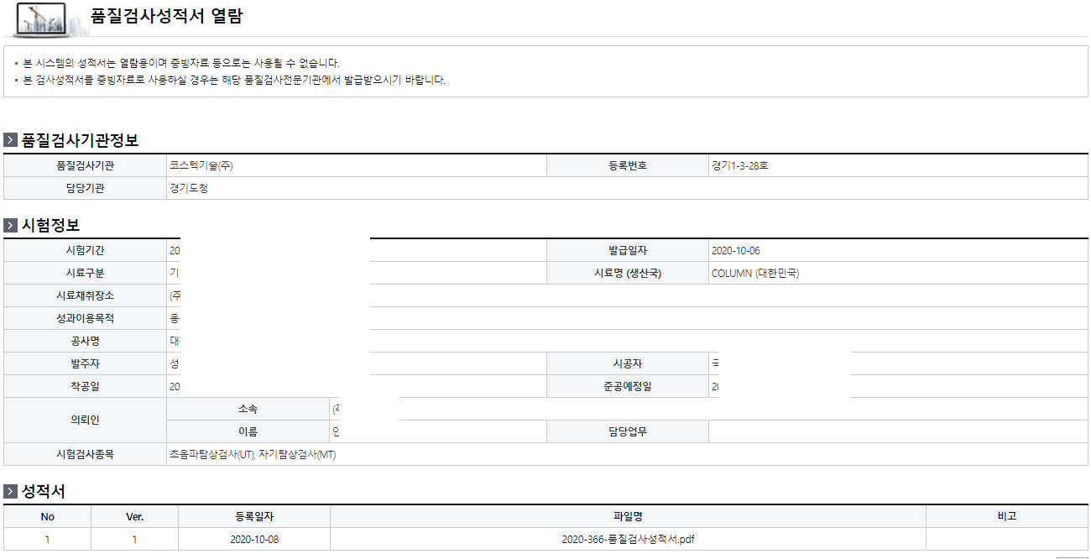
비보안 품질검사성적서 열람 안내
정보 열람 및 성적서 사본 조회

Slide 10
보안 품질검사성적서 열람 안내
국가 중요시설에 대한 품질검사 성적서의 열람을 원하는 경우, 하기의 정보를 이메일(ndt3490881@naver.com)로 보내주시기 바랍니다. 하기 정보가 일치하는 경우에만 사본 성적서의 발송이 가능합니다.
공사명
시료명 및 시료량
의뢰일자 및 의뢰자
시험 및 검사 종목
열람 요청자의 소속, 성명, 연락처 및 열람 목적
코스텍기술 의뢰 접수일자 및 접수자
사본을 받고자 하는 이메일 또는 팩스

